Slide 1



Bài 30
NGÀY - THÁNG
Tiết 2: Luyện tập

Slide 2
YÊU CẦU CẦN ĐẠT
- HS nhận biết được số ngày trong tháng, ngày tròn tháng thông qua tờ lịch tháng 1, 11, 12.
- HS vận dụng xem ngày, tháng trên tờ lịch.
- Yêu thích môn học, có niềm hứng thú, say mê các con số để giải quyết bài toán.
- Rèn phẩm chất chăm chỉ, trách nhiệm.
- Qua thực hành, luyện tập sẽ phát triển năng lực tư duy và lập luận, năng lực giải quyết vấn đề.
- Qua quan sát, nhận xét, khái quát hóa để giải bài toán sẽ hình thành và phát triển năng lực giải quyết vấn đề và sáng tạo.

Slide 3

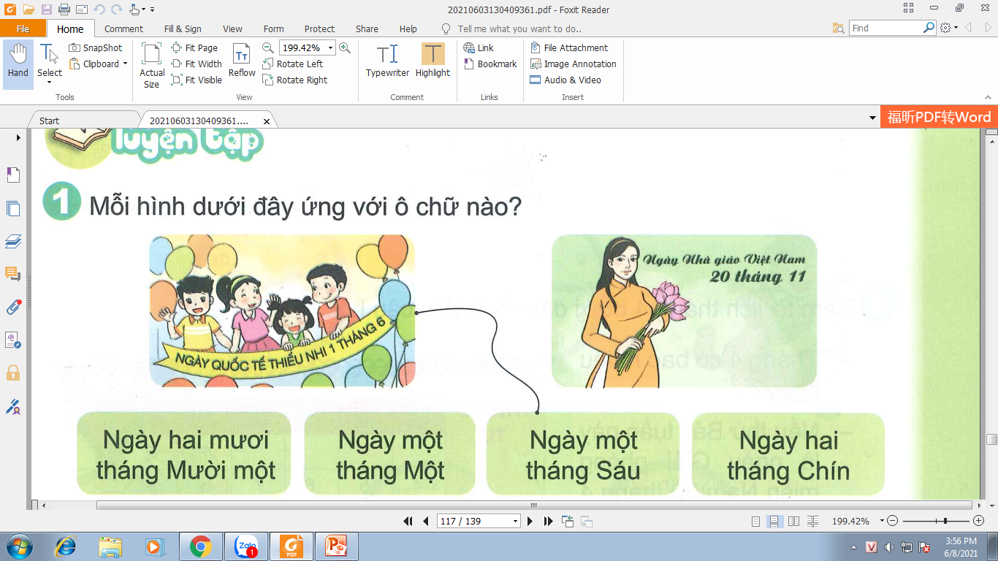

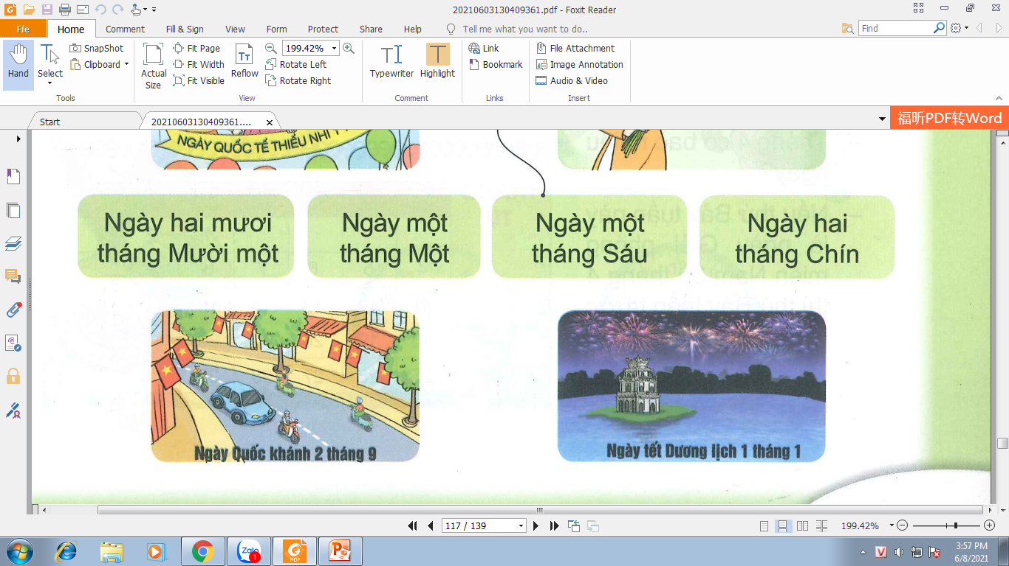
1
Mỗi hình dưới đây ứng với ô chữ nào?

Slide 4
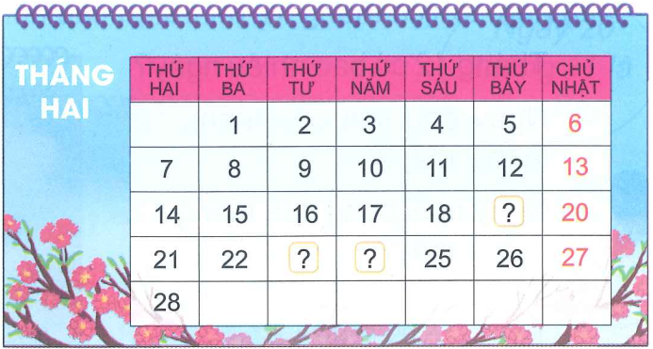


2
b) Xem tờ lịch rồi trả lời câu hỏi:
Nêu các ngày còn thiếu trong
tờ lịch tháng 2 dưới đây:
19
23
24
- Tháng 2 có 28 ngày.
- Tháng 2 có bao nhiêu ngày?
- Ngày thầy thuốc Việt Nam 27 tháng 2 là thứ mấy?
- Ngày thầy thuốc Việt Nam 27 tháng 2 là chủ nhật.

Slide 5
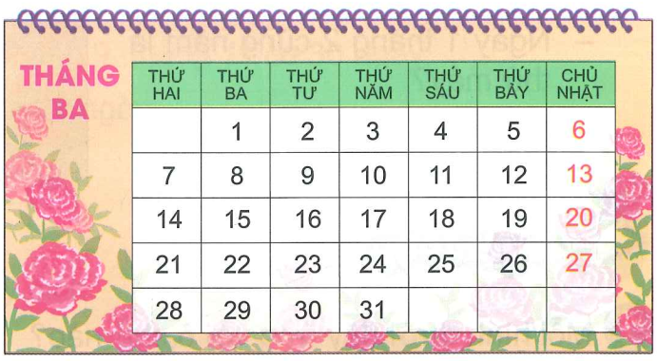
3
Xem tờ lịch tháng 3 rồi trả lời câu hỏi:
- Tháng 3 có 31 ngày.
- Tháng 3 có bao nhiêu ngày?
- Ngày thứ Hai đầu tiên của tháng 3 là ngày nào?
- Ngày thứ Hai đầu tiên của tháng 3 là ngày 7.
- Ngày Quốc tế phụ nữ 8 tháng 3 là thứ mấy?
- Ngày Quốc tế phụ nữ 8 tháng 3 là thứ ba.

Slide 6
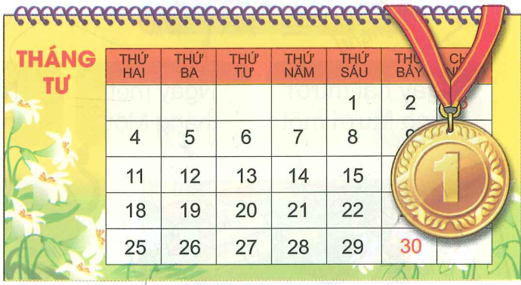
4
Xem tờ lịch tháng 3 rồi trả lời câu hỏi:
- Tháng 4 có 30 ngày.
- Tháng 4 có bao nhiêu ngày?
- Nếu thứ Bày tuần này là ngày Giải phóng miền Nam 30 tháng 4 thì thứ 7 tuần trước là ngày nào?
- Nếu thứ Bày tuần này là ngày Giải phóng miền Nam 30 tháng 4 thì thứ 7 tuần trước là ngày 23

Slide 7
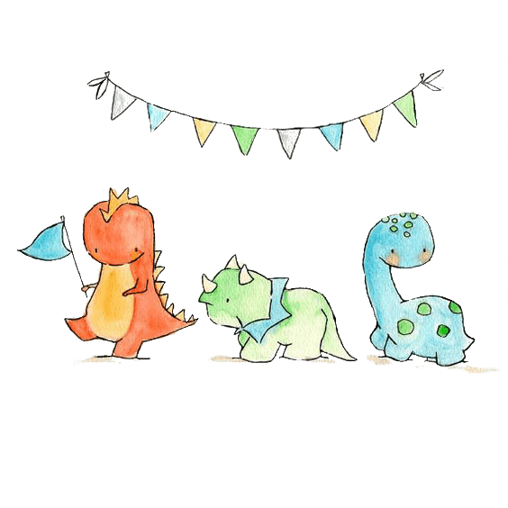
Củng cố - dặn dò
Rèn kĩ năng xem ngày - tháng
Xem trước bài sau :
“Thực hành và trải nghiệm xem
đồng hồ, xem lịch” trang 119
Bản quyền : FB Đặng Nhật Linh- https://www.facebook.com/nhat.linh.3557440

Slide 8




Tạm biệt và hẹn gặp lại các con vào những tiết học sau!
Bản quyền : FB Đặng Nhật Linh- https://www.facebook.com/nhat.linh.3557440

